Slide 1
3D Transformations
Các phép biến đổi 3 chiều

Slide 2
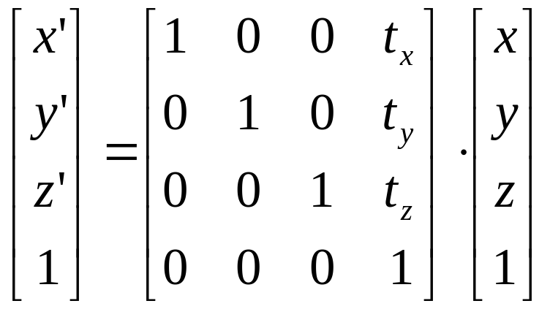
Translation - Tịnh tiến
(x’,y’,z’)
(x,y,z)
T=(t_{x},t_{y},t_{z})

Slide 3
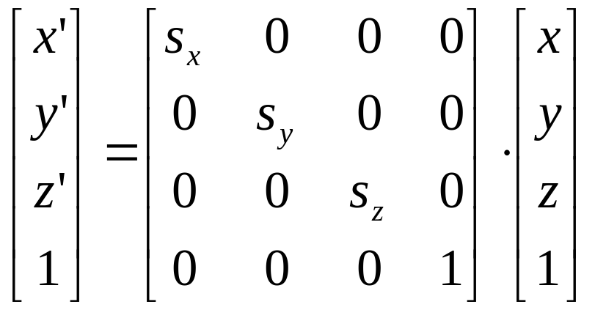
Scaling – Biến đổi tỉ lệ

Slide 4
Rotation - Quay
Trong 2D, phép quay theo chiều ngược chiều kim đồng hồ trong mặt phẳng Oxy.
Trong 3D, chúng ta có thể quay trên nhiều mặt phẳng:
  Oxy,
  Oxz,
  Oyz,
  Mặt phẳng bất kì.
Chúng ta có thể xác định mặt phẳng quay bằng vetơ vuông góc với nó.
  Trục z,
  Trục y,
  Trục x,
  Trục bất kì.

Slide 5
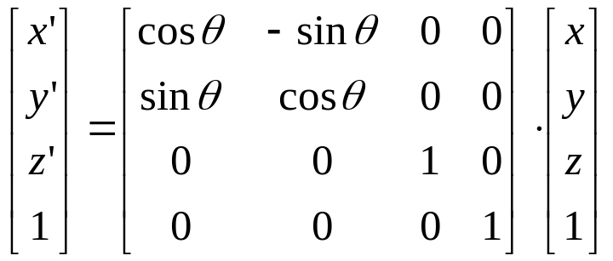
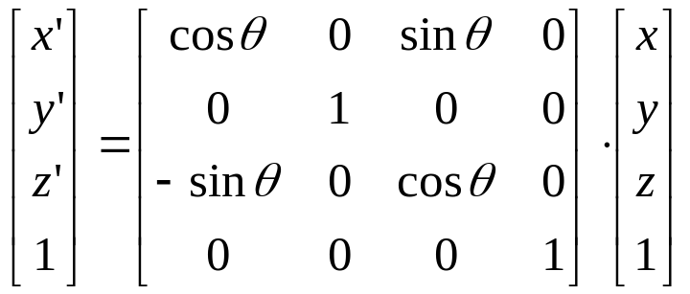
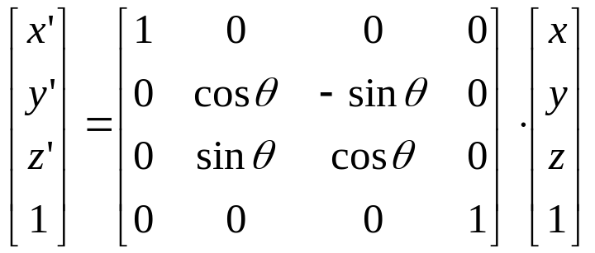
Quay quanh trục tọa độ

Slide 6
Quay quanh trục bất kì
Kí hiệu : R(r_{x}, r_{y}, r_{z}, θ)
Phép quay xác định bằng một vetơ và góc quay:
  Trục quay đi qua gốc tọa độ và một điểm r
  Phép quay ngược chiều kim đồng hồ theo trục quay

Slide 7
Các bước thực hiện phép quay
B1. Quay trục quay để nó nằm trên một trục tọa độ (Oz).
B2. Áp dụng phép quay góc θ theo trục tọa độ.
B3. Áp dụng phép quay ngược để trở về trục ban đầu.

Slide 8
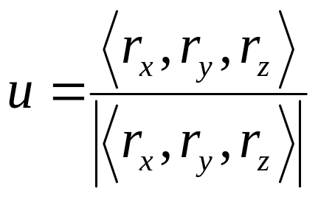
Phân tích
Đầu tiên, xác định vectơ đơn vị cùng hướng với trục quay.
Bây giờ ta thực hiện phép quay quanh vectơ đơn vị.

Slide 9
Bước 1
Quay trục quay u để nó nằm trên một trục tọa độ Oz.
u’ =<0,b,c>
u=<a,b,c>
u =<a,b,c>
α
β
u_{z}=<0,0,1>
u_{z}=<0,0,1>
u”=<a,0,d>
u”=<a,0,d>

Slide 10
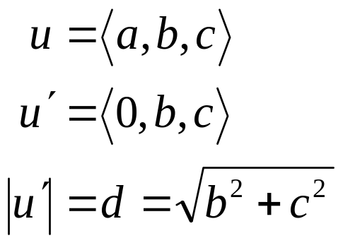
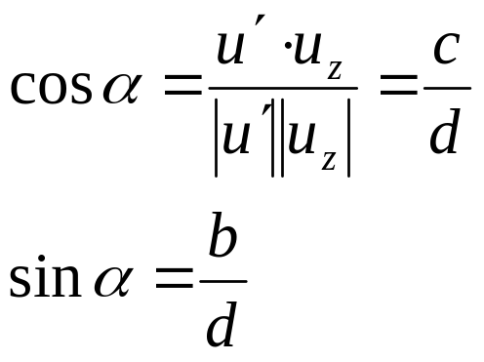
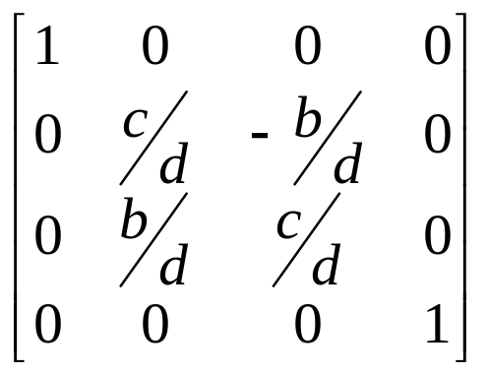
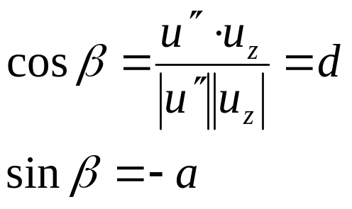
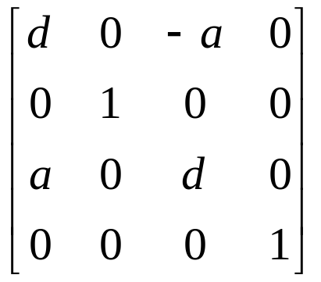
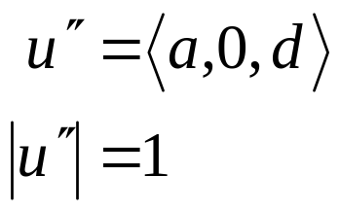
Phân tích Bước 1
1. Quay u trở thành u” nằm trên mặt phẳng Oxz : Quay u theo trục Ox.
Ta có thể bỏ thành phần x của u mà không mất tính tổng quát:
2. Quay u” trở thành u_{z} nằm trên trục Oz : Quay u’’ theo trục Oy.

Slide 11
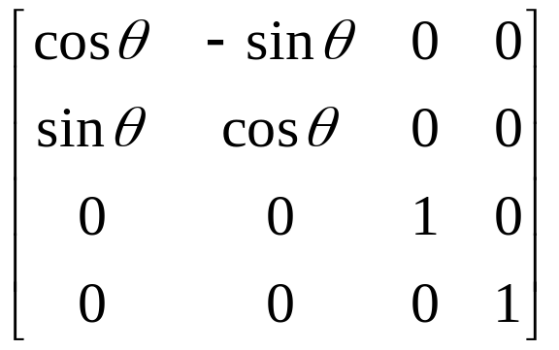
Bước 2
Quay theo trục Oz góc θ

Slide 12
Tổng hợp
Kết quả của phép quay quanh trục bất kì
P’ = R(u_{x},–α) · R(u_{y},–β) · R(u_{z},θ) · R(u_{y},β) · R(u_{x},α) · P

Slide 13
Quay quanh trục bất kì
Khi trục quay không đi qua gốc tọa độ : trục quay được xác định bởi 2 điểm.
  Tịnh tiến về gốc tọa độ
  Quay quanh trục qua gốc tọa độ
  Tịnh tiến ngược lại vị trí ban đầu

